Slide 1
第二代防火墙NGFW 产品介绍

Slide 2

1
网络安全风险及挑战
目 录
2
产品理念与设计思路
3
产品核心功能简介

Slide 3
01
网络安全风险及挑战

Slide 4
信息数据化联网带来的安全新挑战
终端安全
随着社会各行业信息数据化、互联网化的发展，业务越来越多的面向合作伙伴、公众用户开放，数据信息需要更多地通过互联网在总部与分支机构、云化数据中心之间传输流转。
在享受业务信息数字化联网带来的高效和便捷性的同时，网络边界的模糊化和黑客攻击等黑色产业链使得网络安全事件呈指数型快速增长，如：网站被篡改、数据窃取、僵尸网络、勒索病毒等。
存储安全
安全风险
身份安全
传输安全
面对信息安全环境的变化，企业传统的安全建设模式已经捉襟见肘，面临巨大的安全新挑战。

Slide 5







传统防火墙的局限
——
传统防火墙已基本无法探测到利用僵尸网络（如：Mirai）作为传输方法的威胁。
——
随着Web2.0服务架构的普及使用，更多的网络通讯量都更加集中在通过少数几个端口及采用有限的几个协议进行传输，这也就意味着传统基于端口/协议类安全策略的防火墙安全效率越来越低
——
深层数据包检查入侵防御系统（IPS）也不能有效的识别与阻止应用程序的滥用，更不用说对于应用程序中的具体特性的保护了。
端口
应用
IP地址
用户
包
内容
IPS

Slide 6
02
产品理念与设计思路

Slide 7
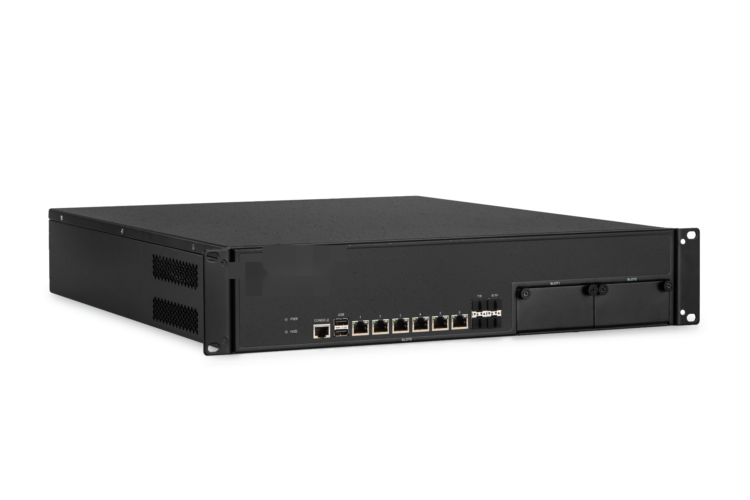

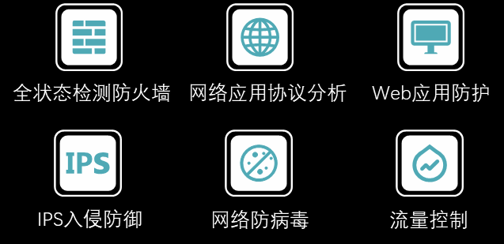
产品概述
产品提供L2-L7层安全可视的全面防护，通过双向检测网络流量有效识别来自网络层和应用层的风险，提供比同时部署传统防火墙、IPS和WAF等多种安全设备更强的安全防护能力。
下一代防火墙
特色技术
完备的基本防火墙特性
针对APT攻击和僵尸网络的检测
全方位应用洞察与控制
直观呈现业务系统安全风险

Slide 8
产品设计理念及功能构成
全状态检测防护
事前：预警
事中：检测&防御
事后：响应&记录
新信息流与新技术的集成路径升级，以应对未来可能出现的各种威胁。
安全区域
用户管理
认证管理
代理功能
安全
可视化
管理配置
Dashboard
日志
报表
路由管理
链路管理
带宽管理
流量管理
DNS
DHCP
ARP
VLAN
Web应用防护
智能化防御
集成化
防御保护
深度数据
检测感知
恶意、风险软件检测
SSL和SSH数据检查
IPS防护
AV防病毒
DPI深度数据包检测
应用行为数据感知
漏洞防护
DoS/DDoS防护
主动收集各类网络信息，动态优化处理策略和阻止规则，更好地适配不同业务环境。
防火墙
基础能力
网络数据包过滤
网络地址转换NAT
协议状态检查
VPN功能
IPSec、PPTP/L2TP、SSL

Slide 9
















基于应用、用户和内容ID的三重安全控制
安全控制三要素
哪些应用？
谁在上网？
登录监控
做什么事？
数据
探索
APP
终端用户
控制
解密
角色发现
威胁
协议
流量捕获
规则
App-ID
签名
User-ID
终端获取
Content-ID

Slide 10
双通道分离、并行高速处理的设计架构
64位多核高性能硬件平台及深度
多核心并发
对系统的网络处理部分进行优化。
processor
processor
processor
processor
processor
自研的linux操作系统，
高效会话表采用预分配hash及分 离锁技术
预分会话及分离锁技术
session
session
session
session
session
session
session
session
session
session
多核并行处理的会话降低了多核间锁竞争及系统调度的开销提高并行处理能力。
performance
性能提升
将数据通道和控制通道分离、并行处理，实现网络吞吐高性能和低延迟
1
processor
2
processor
3
processor
n
processor

Slide 11
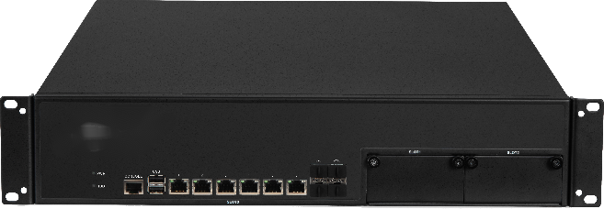
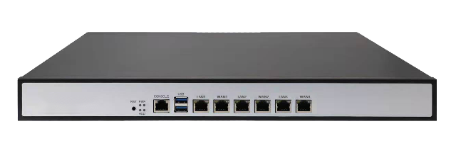
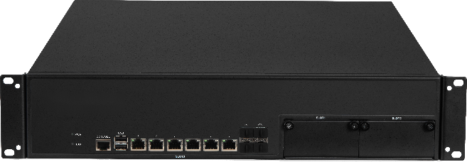

产品规格系列
· 网络层吞吐40000M
· 应用层吞吐20000M
· 用户数100000人
中大型设备
大型设备
· 网络层吞吐1000M
小型设备
· 应用层吞吐300M
· 用户数2000人
· 网络层吞吐10000M
· 应用层吞吐4000M
· 网络层吞吐300M
· 应用层吞吐200M
中小型设备
· 用户数20000人
· 用户数200人

Slide 12
03
产品核心功能简介

Slide 13
产品核心功能
网络服务
VPN功能
1
2
防火墙功能
7
大核心功能
3
第二代防火墙
4
安全防护
5
流量控制
6
7
日志与报表
用户认证

Slide 14

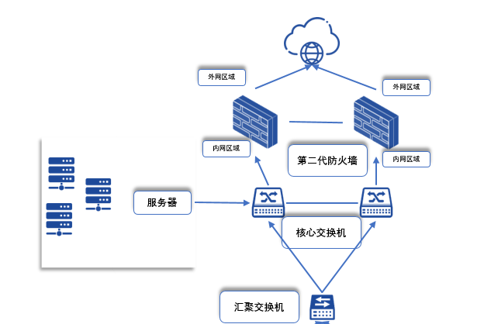
网络服务
接口配置
链路管理
路由管理
安全区域管理
DNS
DHCP
代理功能

Slide 15




多线路负载均衡机制
选路算法
最佳路径
多线路选路
固定指派
轮循（源IP）
上行流量
轮循（源目的IP）
上行流量
下行流量
总流量
支持多种均衡算法，有效解决多线路均衡问题

Slide 16




VPN功能
IPSec VPN
PPTP VPN
国密加密 标准加密
本地用户认证
●快速配置模式，可与同品牌产品快速对 接IPsecVPN；
●PPTP用户认证日志
●第三方标准IPsec对接，可与其他厂商标准IPsecVPN进行对接
●PPTTP VPN隧道建立
●对端地址支持设置为静态IP、动态IP或域名
L2TPVPN
● IPsecVPN客户端远程接入，可配置接入用户组、DNS和用户WINS
本地用户认证
●显示IPsecVPN一阶段和二阶段（IPsec SA）的协商过程
●L2TP用户认证日志
SSLVPN
●L2TP VPN隧道建立
单臂部署 网关部署
●分层的用户组管理用户

Slide 17
防火墙功能
IPv4/IPv6
ARP
DDOS
IPv4/IPv6
关键字/应用
包过滤检测功能
多类型的洪水攻击
多对一的NAT转换
Telnet/HTTP/FTP/SMTP/POP3过滤
防护设备本身受到ARP攻击
状态监测的防火墙
数据包的攻击
一对一的地址转换
异常报文侦测
多对多NAT转换
文件传输过滤
默认拒绝所有的数据包
网关本身的发送ARP攻击
漏洞扫描
NAT64/NAT66
应用/URL过滤
应用层控制策略
安全策略
ARP防护
DDOS防护
NAT

Slide 18
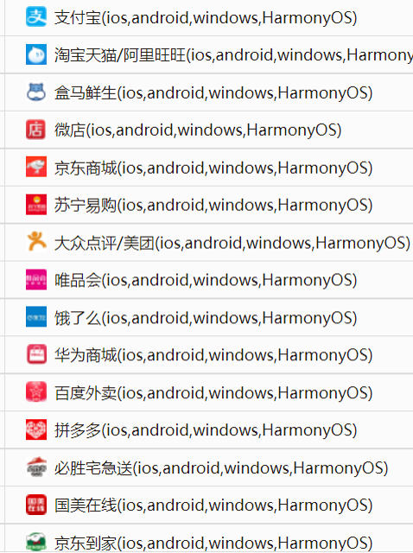

应用识别特征库
拥有业内领先精准而全面的应用识别库，可识别上万种应用特征和数千万条URL条目，每1周更新一次。
可对网络应用实现全面、精准、有效的识别，为细粒度的流量可视、可控、可审计提供强有力的前提。

Slide 19
安全防护
入侵检测
病毒防护
Web应用防护
—
防护远程扫描、暴力破解、缓存区溢出、蠕虫病毒、木马后门、SQL 注入、跨站脚本等各种网络及应用攻击
—
HTTP、SMTP、POP3、FTP 协议中的木马、蠕虫、宏、脚本等病毒进行查杀；多线程并发控制、深层次压缩文件杀毒、病毒白名单
—
阻断web扫描、漏洞扫描；控制上传文件类型，检查文件头的特征码上传服务器；SQL注入防护、XSS攻击防护、CSRF攻击防护等；Web网站隐藏防护、FTP服务应用信息隐藏防护
13000+库
可以对接第三方病毒库
OWASP10大web威胁

Slide 20





流量控制
线路带宽管理
出口线路进行流量管理
基于策略的流控
通过出口线路、内外网地址、服务对终端进行流量控制
基于用户的流控
对用户/用户的应用进行带宽平均分配
应用的带宽细分
基于用户的应用协议类别进行带宽限制、预览、保障流量管理
智能动态带宽分配
对用户带宽平均分配的基础上，随着用户数减少，多余带宽自动分配到现有用户使用
流量过滤
第二代防火墙

Slide 21
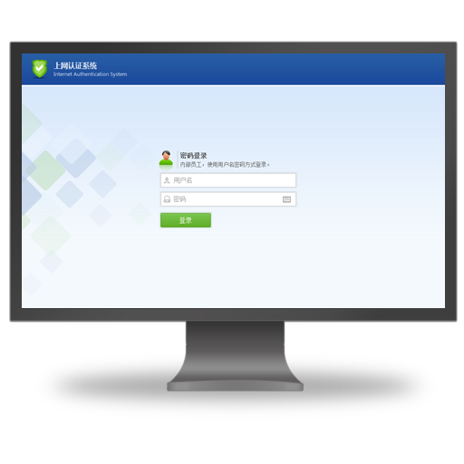

用户认证
1
IP/MAC地址绑定
2
本地用户名-密码认证
内部员工
3
第三方服务器认证
4
单点登录
上网认证
6
钉钉认证
5
企业微信认证
外来访客
4
短信认证
3
二维码认证
2
微信小程序
1
Web界面认证

Slide 22


日志与报表
流量统计
数据维护
日志统计
热点分析
1
操作命令日志
安全事件日志
VPN日志
1
2
2
3
日志
3
报表
4

Slide 23

Thanks
谢谢您的观看
感谢一路有你

